Slide 1
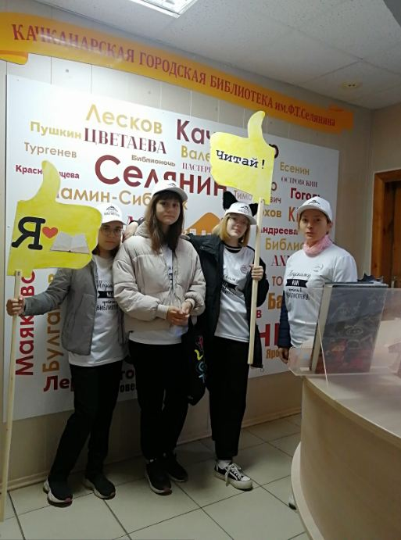
Первый раз 20 сентября 2023 года вышли как волонтеры культуры с акцией:
«Молодежь против наркотиков»

Slide 2
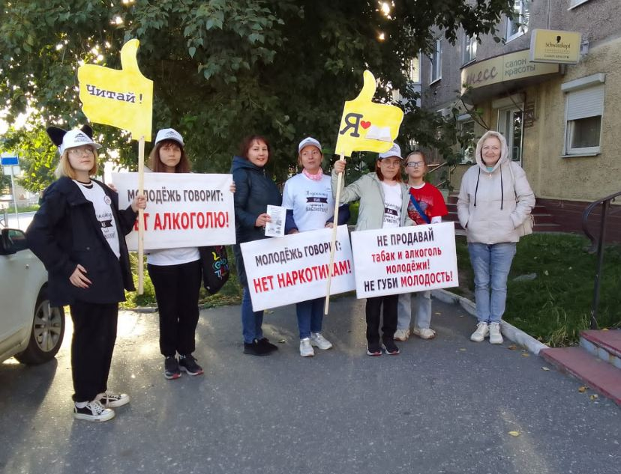
Волонтеры раздали буклеты и напомнили о здоровом образе жизни

Slide 3
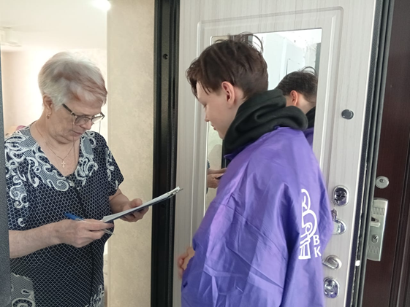
Проведение опроса жителей дома

Slide 4
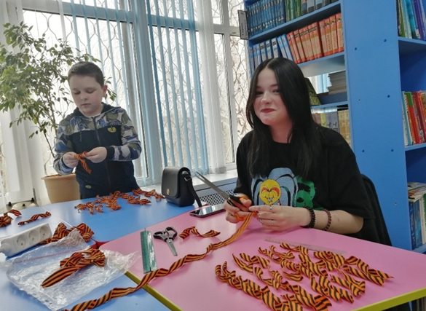
Создание брошей ко дню победы

Slide 5
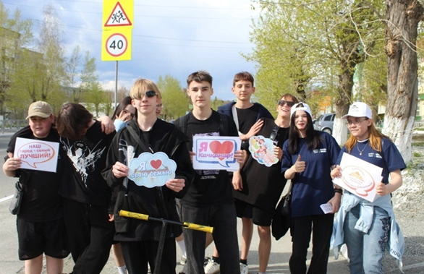
Акция «Бегущая книга»
Провели опрос, подарили книжные закладки

Slide 6
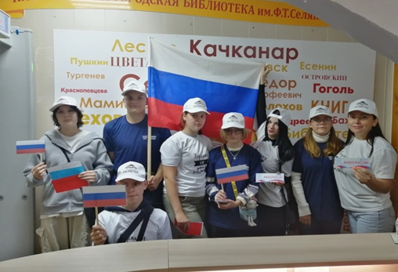
В день флага России волонтеры провели опрос о истории флага, подарили памятные книжные закладки

Slide 7
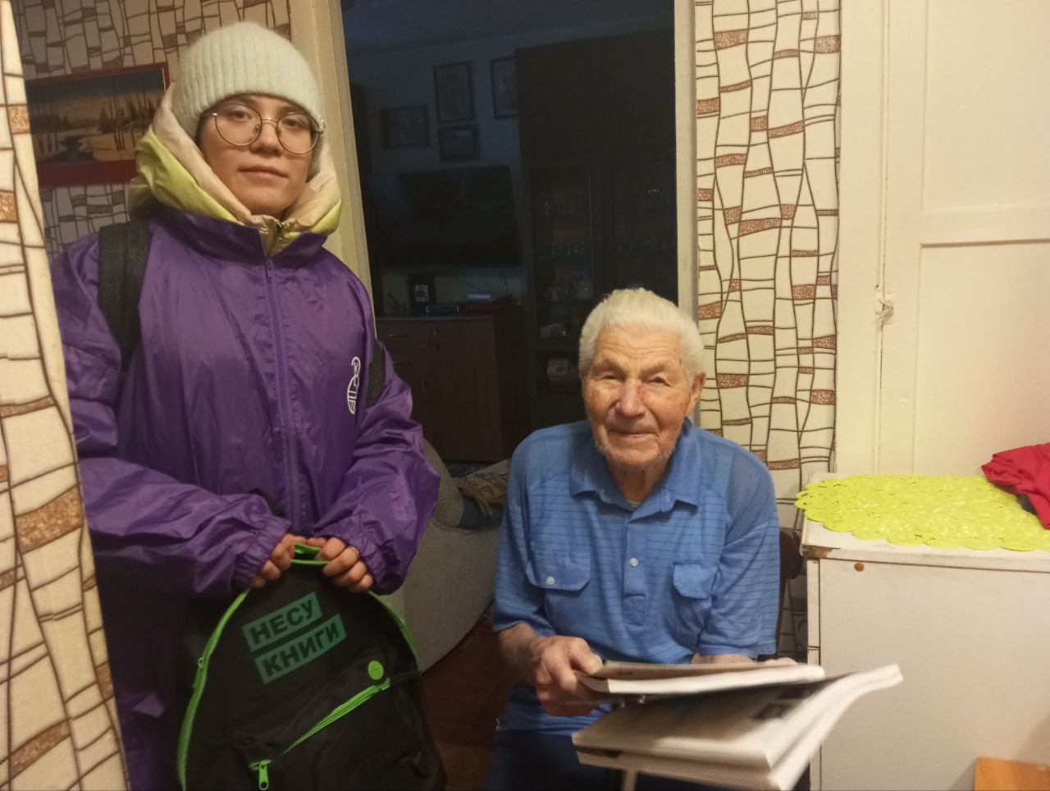
Волонтеры культуры носят книги на дом маломобильным читателям

Slide 8

Волонтеры культуры приняли участие в экологическом квесте, собрали мусор

Slide 9
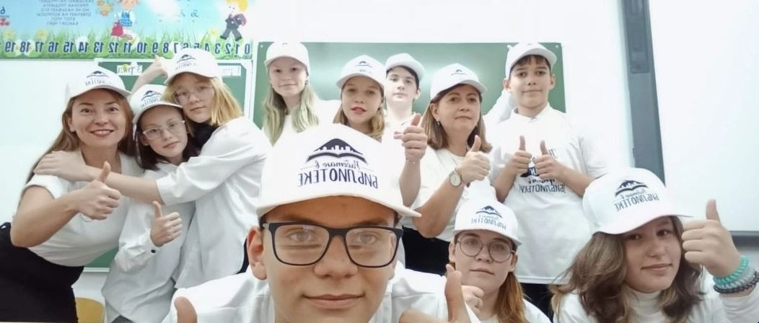
Слет первичных отделений
МЫ В ДВИЖЕНИИ ПЕРВЫХ

